Slide 1
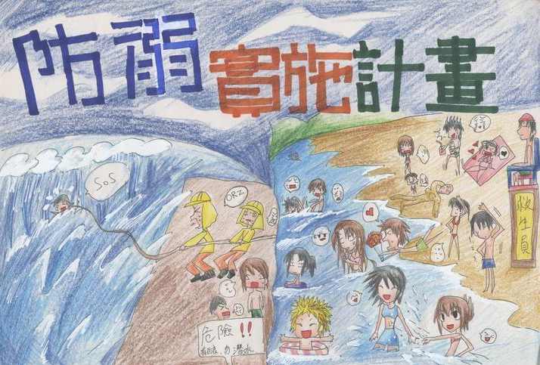
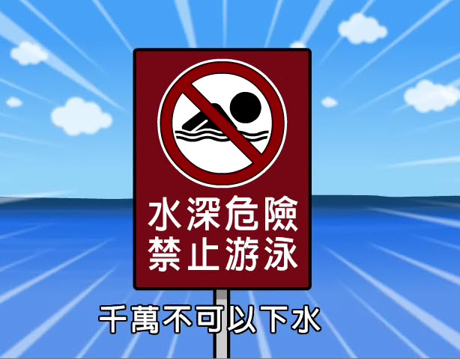
臺北市政府105年度加強水域安全
暨防溺措施宣導

Slide 2
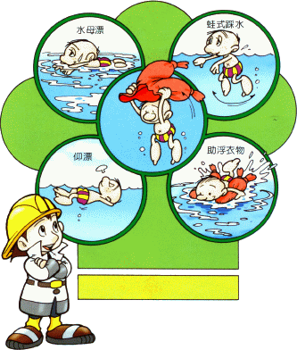
想想看，這些自救方式你都會了嗎？

Slide 3
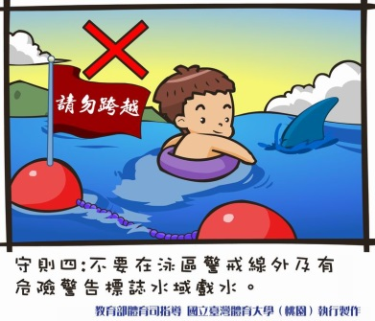
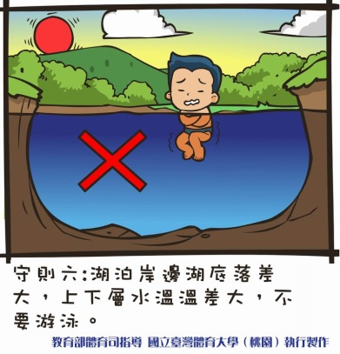
請遵守以下守則以保護安全

Slide 4
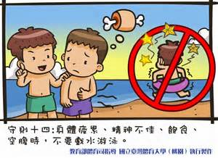
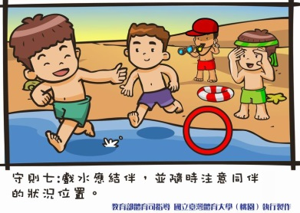

Slide 5
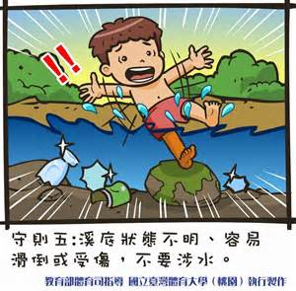
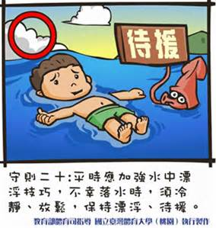

Slide 6
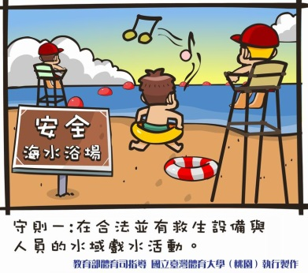
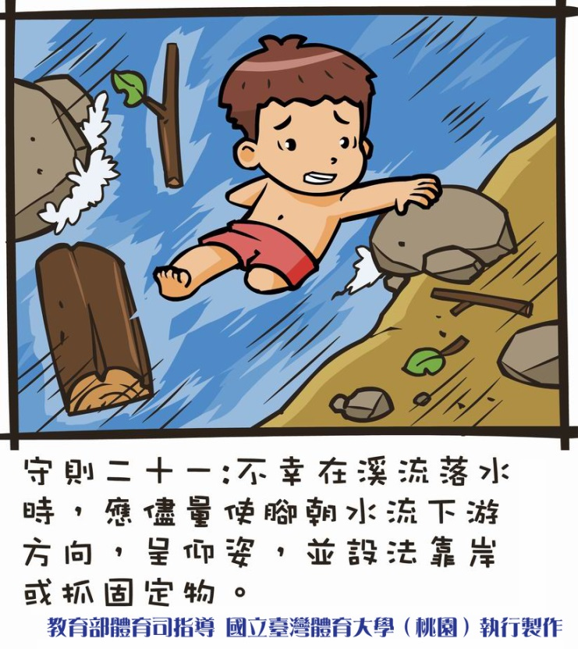

Slide 7
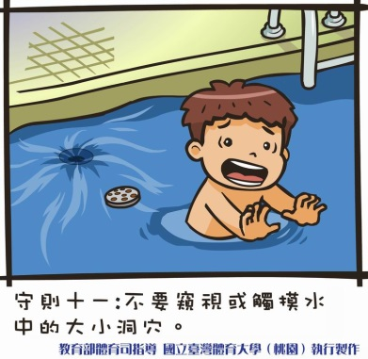
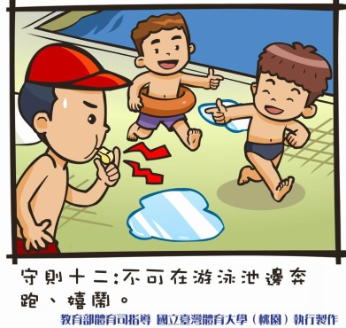

Slide 8
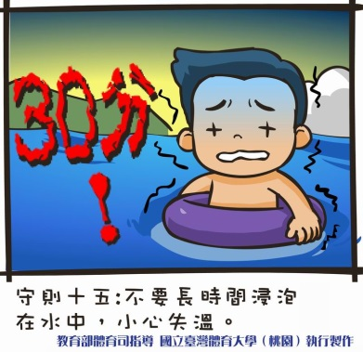
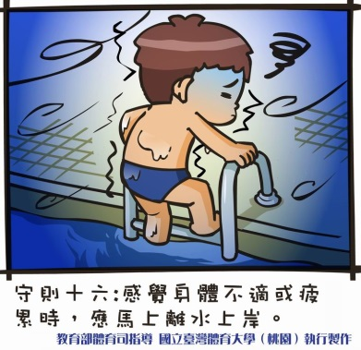

Slide 9
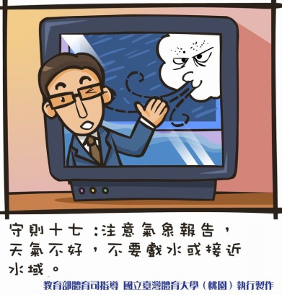
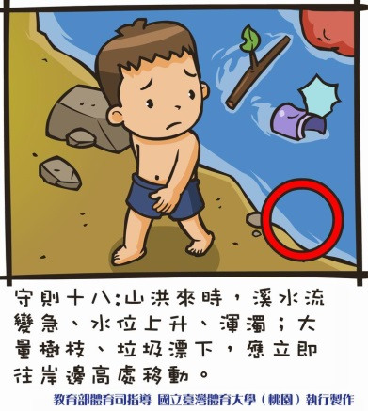

Slide 10
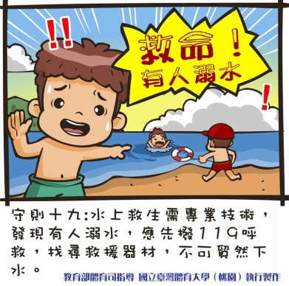
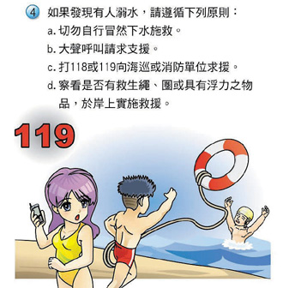

Slide 11
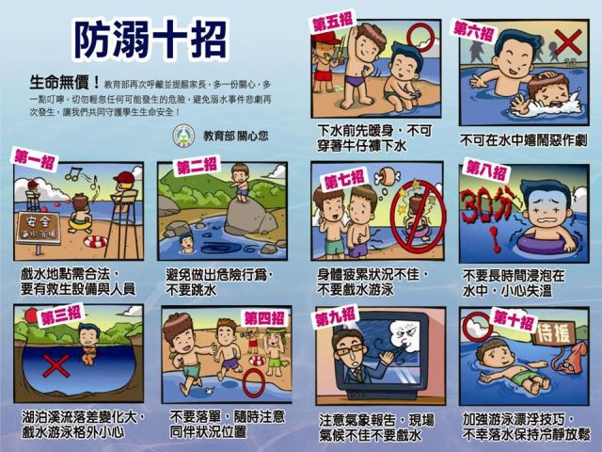
教育部體育署:防溺十招

Slide 12
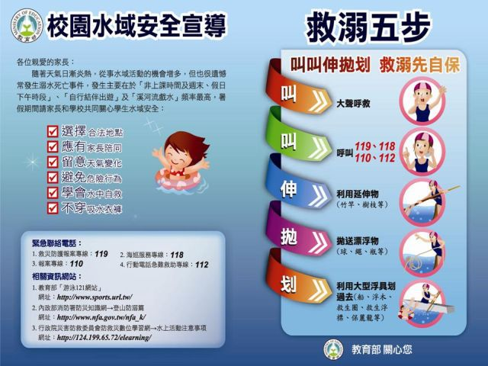
教育部體育署:救溺五步

Slide 13
本市易溺水地點一覽表
註：本表所列地點，係本市101年至104年曾發生溺水案件、遊客眾多或易生危險之水域，惟任何水域皆存在風險，從事水上活動務必注意安全。
項次 | 行政區 | 易溺水地點 | 管理 單位 | 項次 | 行政區 | 易溺水地點 | 管理 單位
1 | 中正區 | 古亭河濱公園 | 水利處 | 18 | 內湖區 | 成美右岸河濱公園 | 水利處
2 | 萬華區 | 龍山河濱公園 | 水利處 | 19 | 內湖區 | 南湖右岸河濱公園 | 水利處
3 | 萬華區 | 雙園河濱公園 | 水利處 | 20 | 內湖區 | 彩虹河濱公園 | 水利處
4 | 萬華區 | 華中河濱公園 | 水利處 | 21 | 內湖區 | 大湖公園 | 公園處
5 | 萬華區 | 馬場町河濱公園 | 水利處 | 22 | 內湖區 | 碧湖公園 | 公園處
6 | 萬華區 | 中正河濱公園 | 水利處 | 23 | 內湖區 | 大溝溪 | 大地處
7 | 文山區 | 景美河濱公園 | 水利處 | 24 | 內湖區 | 內溝溪 | 大地處
8 | 文山區 | 萬壽溪 | 大地處 | 25 | 大同區 | 延平河濱公園 | 水利處
9 | 大安區 | 臺灣大學醉月湖 | 臺灣大學 | 26 | 士林區 | 雙溪河濱公園 | 水利處
10 | 南港區 | 南湖左岸河濱公園 | 水利處 | 27 | 士林區 | 百齡左岸河濱公園 | 水利處
11 | 南港區 | 南港公園 | 公園處 | 28 | 士林區 | 百齡右岸河濱公園 | 水利處
12 | 中山區 | 迎風河濱公園 | 水利處 | 29 | 士林區 | 外雙溪楓林橋段 | 水利處
13 | 中山區 | 圓山河濱公園 | 水利處 | 30 | 士林區 | 外雙溪碧溪橋段 | 水利處
14 | 中山區 | 大佳河濱公園 | 水利處 | 31 | 北投區 | 關渡水岸公園 | 水利處
15 | 中山區 | 美堤河濱公園 | 水利處 | 32 | 北投區 | 河雙21號河濱公園 | 水利處
16 | 松山區 | 成美左岸河濱公園 | 水利處 | 33 | 北投區 | 竹子湖溪 | 陽管處
17 | 松山區 | 觀山河濱公園 | 水利處

Slide 14

~
讓大家一起動起來 ~

